Slide 1
GUÍA FINAL DE CONTENIDOS DEL BLOG

Slide 2
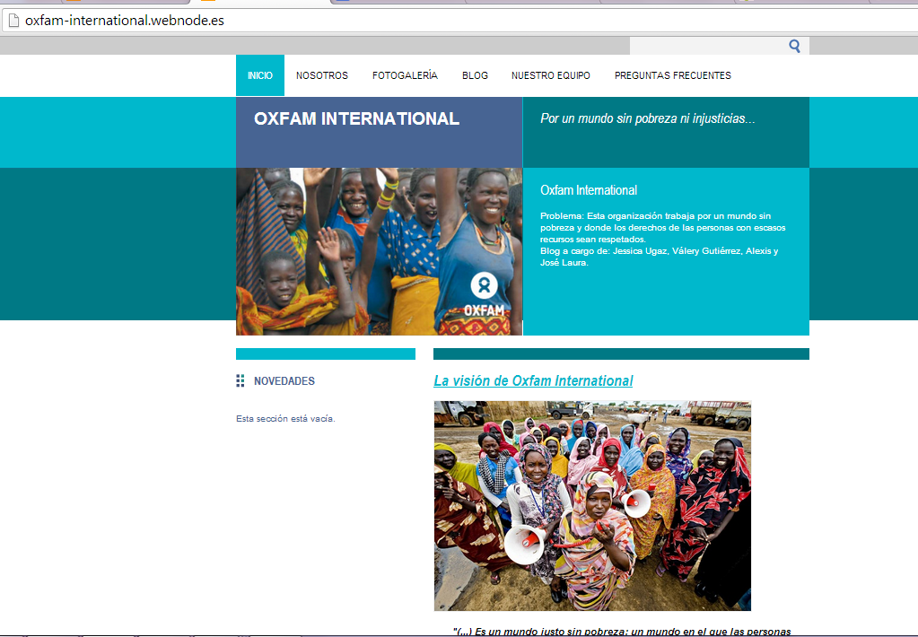
DIAGRAMA DEL BLOG
2
3
4
5
6
1
7
8
9

Slide 3
Explicación de la página web.
1
Este es el home, aquí incluí la visión de la organización, título y logo.
2
En la sección NOSOTROS, está la finalidad de nuestro blog, la historia de la fundación y su gestión. Introducción a cargo de Válery Gutiérrez. Informe a cargo de Jessica Ugaz.
3
Imágenes de las principales campañas, causas, efectos del problema.
4
Aquí irá todo el contenido central del trabajo. Los informes por cada integrante están aquí con fecha, hora y autor del artículo.
4.1
Análisis de EL PROBLEMA: consecuencias, origen y naturaleza. Informe a cargo de Jessica Ugaz.
4.2
Información sobre ORGANIZACIONES RELACIONADAS. Informe a cargo de Robert Abad.
4.3
ANÁLISIS ÉTICO. Informe a cargo de Robert Abad.
4.4
EN PERÚ, incidencia del problema en nuestro país. Informe a cargo de Robert Abad.
4.5
IMPACTO FINANCIERO, evaluación de la alternativa brindada por Oxfam International. Informe a cargo de Robert Abad.
4.6
ANÁLISIS FINANCIERO, sobre Oxfam International, informe a cargo de José Luis Laura Cuadrado.

Slide 4
Explicación de la página web.
5
En esta sección irá la información delos integrantes, junto con el rol correspondiente, Además , del informe del cumplimiento de la función por cada uno, la guía de la facilitadora, y la guía final de contenidos.
6
Links de las páginas web de las otras dos organizaciones relacionadas.
7
Título asociado al problema.
8
Problema detallado, y autores del blog.
9
Visión de la organización parafraseada.

